Slide 1

プログラミング実践Ⅲ 最終課題
1123026050 長谷川薫

Slide 2
どんなゲームか
宇宙空間の中で敵と戦う
シューティングゲーム

Slide 3
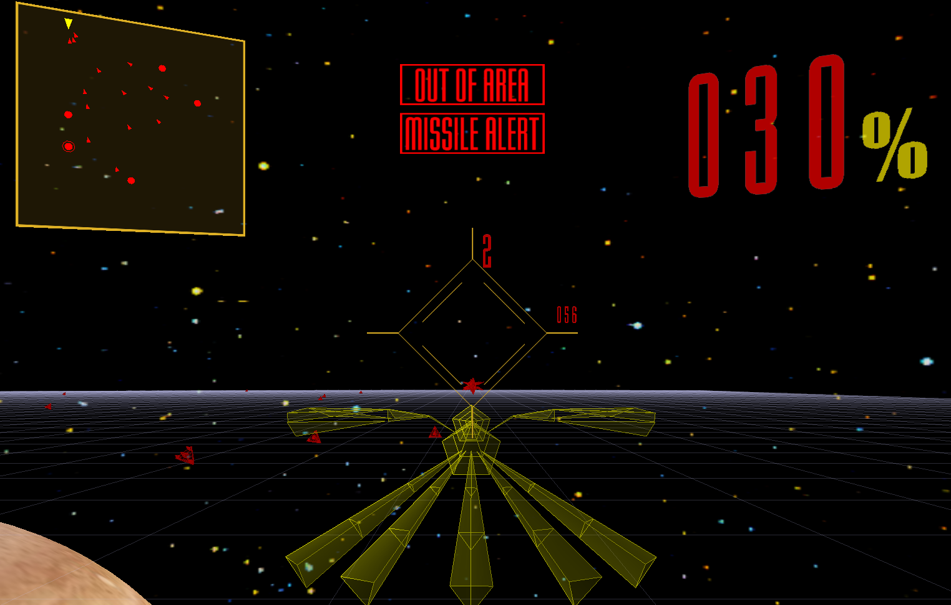
演出・デザインへのこだわり
宇宙空間の解放感
カメラ位置の変位
サイバーテイストな機体デザイン
HUD（ヘッドアップディスプレイ）の演出
爆発アニメーション
数字の表示

Slide 4
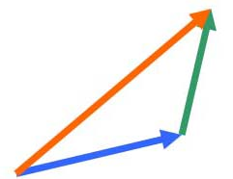
プログラム上の工夫点
自機・敵・爆発・ミサイルの要素を全て管理するVector（ベクトル）クラスを定義
→内積や正規化の処理をクラス内でできるようにした
→角度や距離の計算が容易になりコードもシンプルなものになった。

